Slide 1




Slide 2



שבוע נרות להאיר
יום ד'

Slide 3

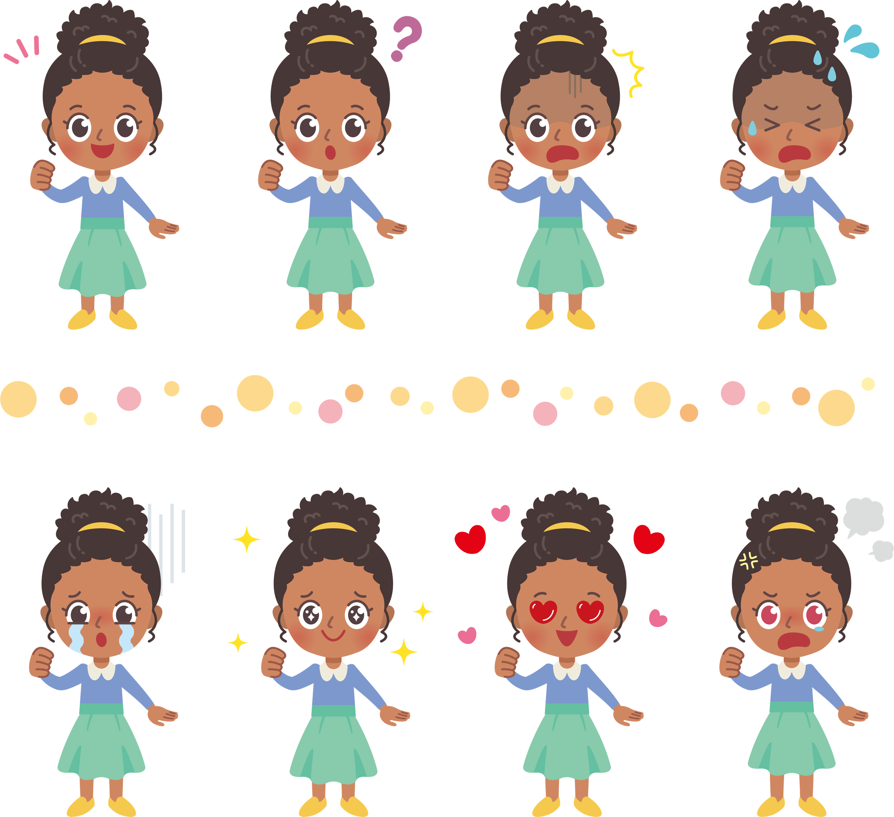
שלום אמונה! הפעם תורי להפתיע אותך!
לאחר שהבנתי, כי אני שושנה, ויש לי את הכוח מאימהות האומה לא להיבהל מקוצניות הקוצים, ובמיוחד לאחר הבושה שחשתי מדברי הרבי: איך אני מסוגלת להתבייש מפני בשר ודם ולא מפני הקב"ה... הגעתי למסקנה, כי אולי אשנה כיוון – פשוט אהיה זו שמשפיעה... השושנה שמפיצה סביבה ריח נעים, שיורגש אח"כ בכל מי שמסביב!
אז חיפשתי מכתב של הרבי בנושא, כדי לקבל ממנו כוח...
את חייבת לעיין איתי במכתב שמצאתי!
אופס! התקדמנו! בבקשה...

Slide 4


ב"ה, כ"ט מ"ח, תש"כ
ברוקלין.
ברכה ושלום
במענה למכתבה מכ"ד חשון, בו כותבת מצב הרוח והעניינים ב... שאינם משביעים רצון, ולכן עלה בדעתה היא, אשר תלמד בעיר אחרת...
ולפלא סברא כהאמורה, שהרי נתחנכה בבית חסידותי ובסביבה חסידותית, ובודאי שמעה כמה סיפורים בזה מהנהגת רבותינו נשיאינו, ומדברי ימי חייהם, שגם זו הוראה היא, שהרי נצטווינו ללכת בדרכי רבותינו נשיאינו, וידועה המסירות נפש שלהם והתמסרותם בכלל להטבת מצב בני ובנות ישראל, אפילו הרחוקים מהם אם בגשמיות או ברוחניות, שמזה כלל גדול בהנהגת כל אחד ואחת מאתנו בתוך כלל ישראל...

Slide 5
המובן מהאמור, שעליה להסיח דעת לגמרי על דבר היציאה מסמינר זה, ואדרבה כיוון שהרגישה בגרעון, עליה לארגן כל התלמידות שהשפעתה עליהן, וכן להשפיע בעקיפין על אלו שאינן בהשפעה ישירה, אשר יחול שינוי לטובה בזה, והרי זכות הרבות מסייעתה.

Slide 6

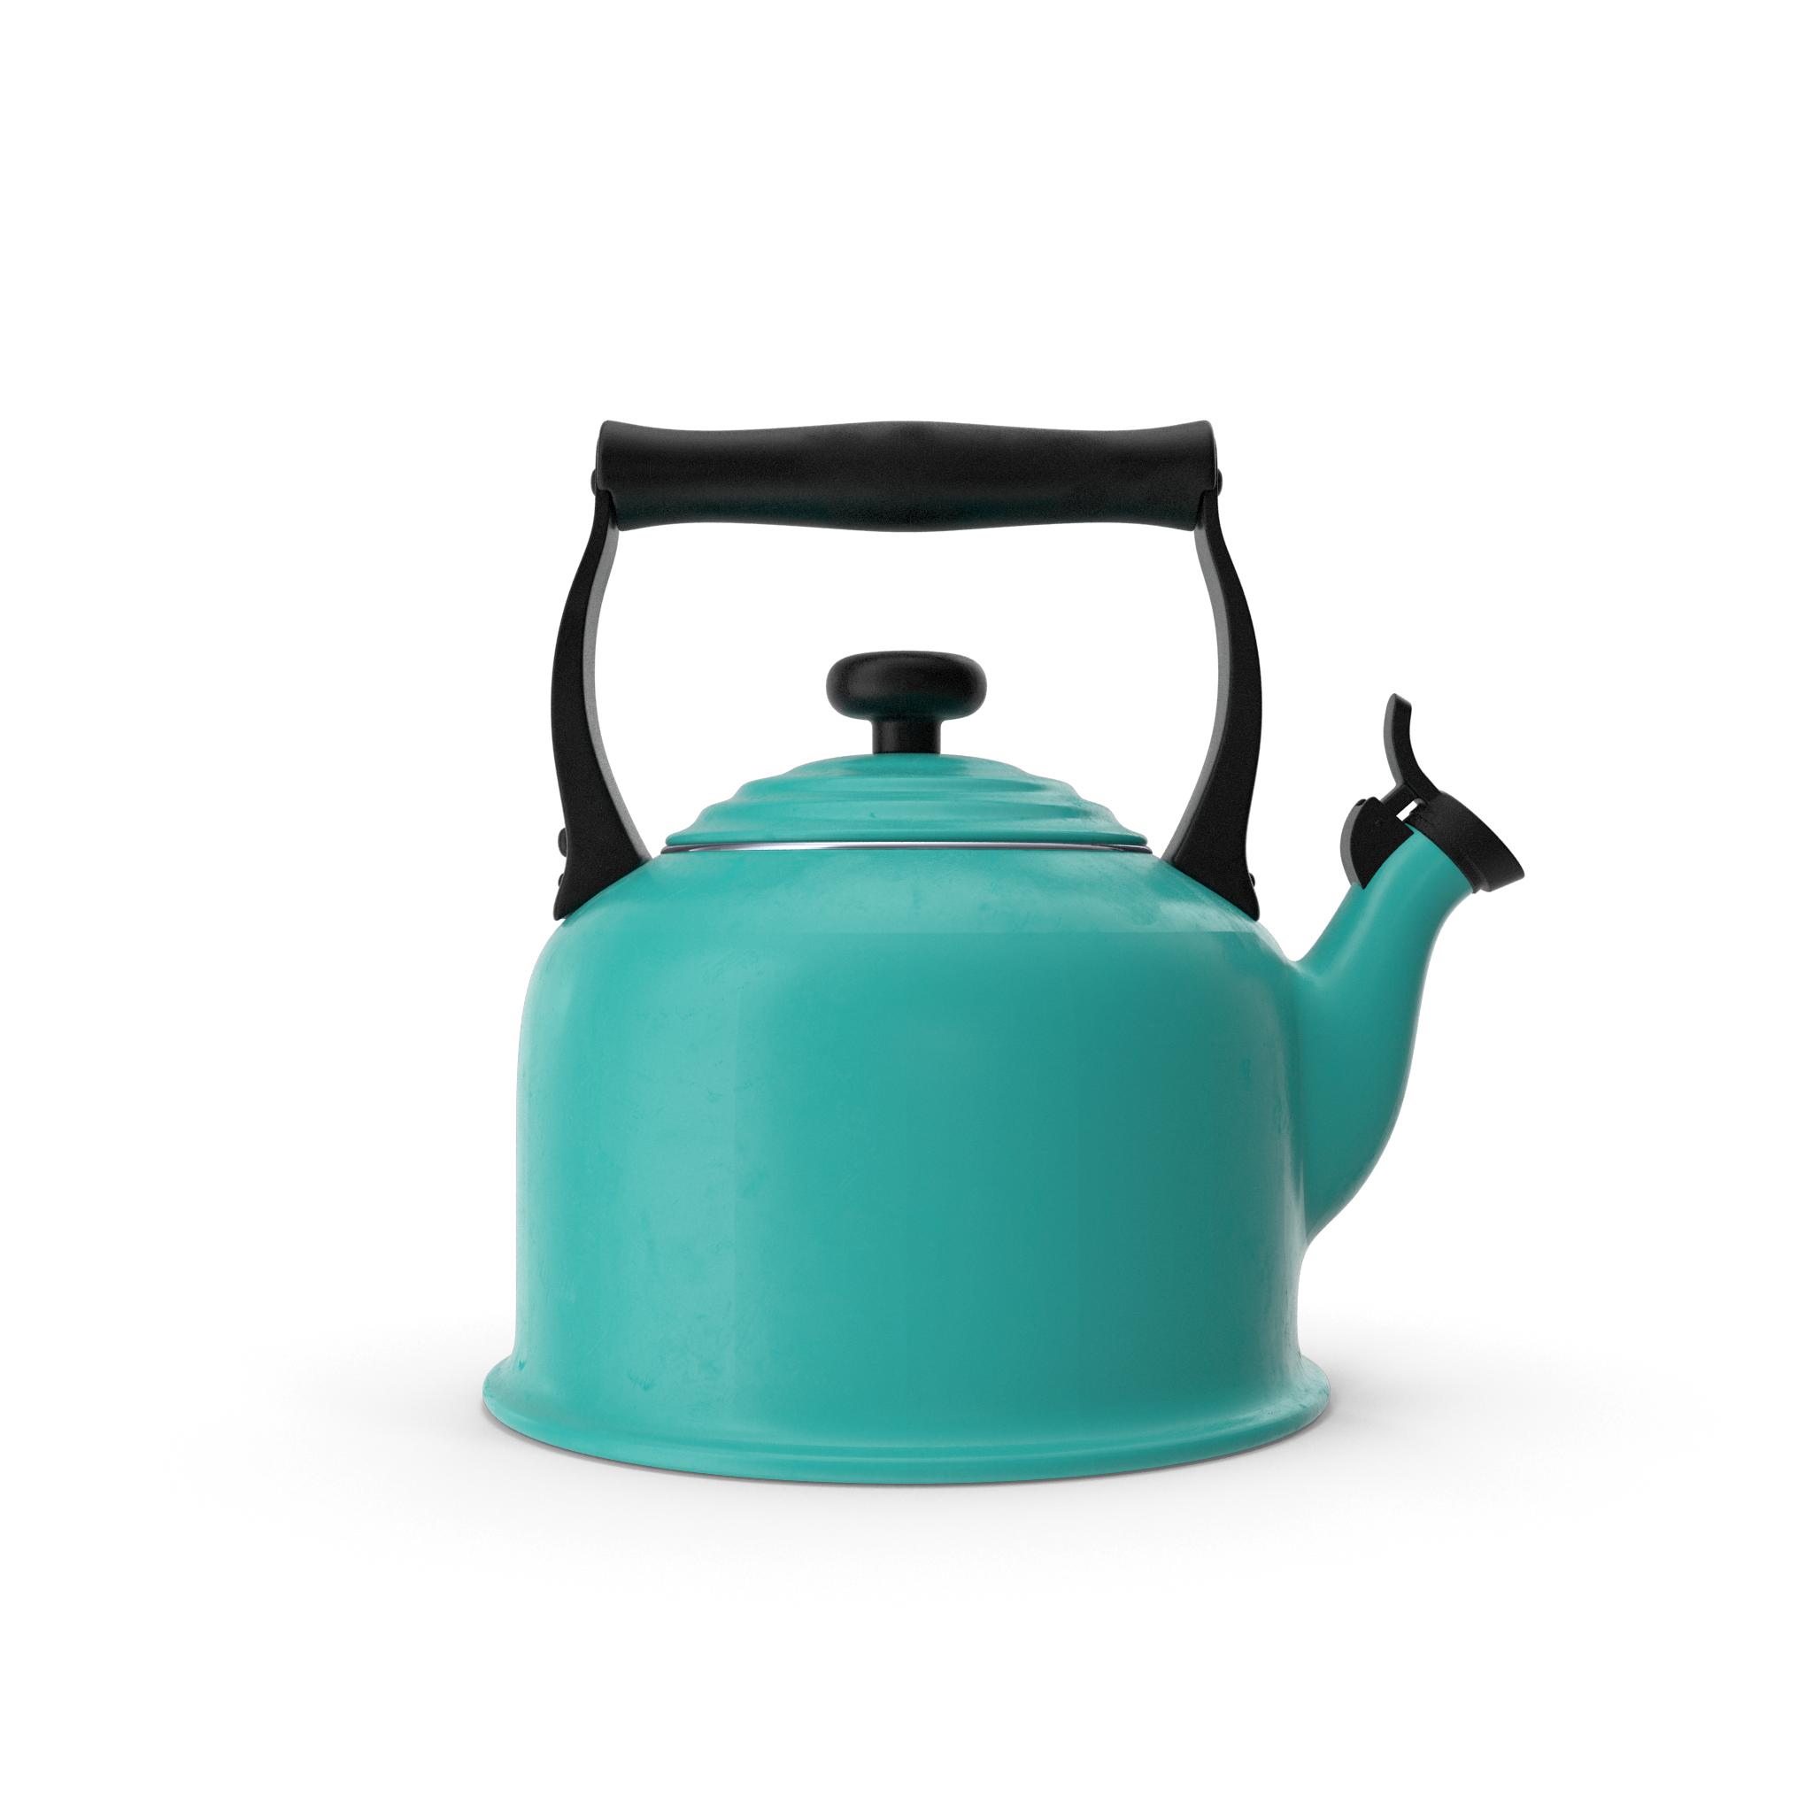
תקשיבי... המכתב הזה לא נותן מקום להתחמק!
הרבי מטיל עליה (וגם עלינו הקוראות...) את האחריות להשפיע!
ואת יודעת מה? גם שמעתי פעם מאחד השליחים הוותיקים, שכאשר אדם נמצא בתנועה של השפעה – הוא איננו מושפע.
קחי רגע לידייך קומקום,
גם אתן, דמיינה את עצמכן מחזיקות קומקום. מדמיינות?
נסו להטות אותו בתנועה של מזיגה, כאילו אתן יוצקות מים לכוס...

Slide 7
וואו! רעיון מבריק! כאשר אני יוצקת מים מתוך הקומקום, אי אפשר למלא אותו!
כאשר אני משפיעה – אינני מושפעת...
יפה, השאלה היא שוב בהקשר המעשי: איך אני יכולה להשפיע על החברות שלי?

Slide 8
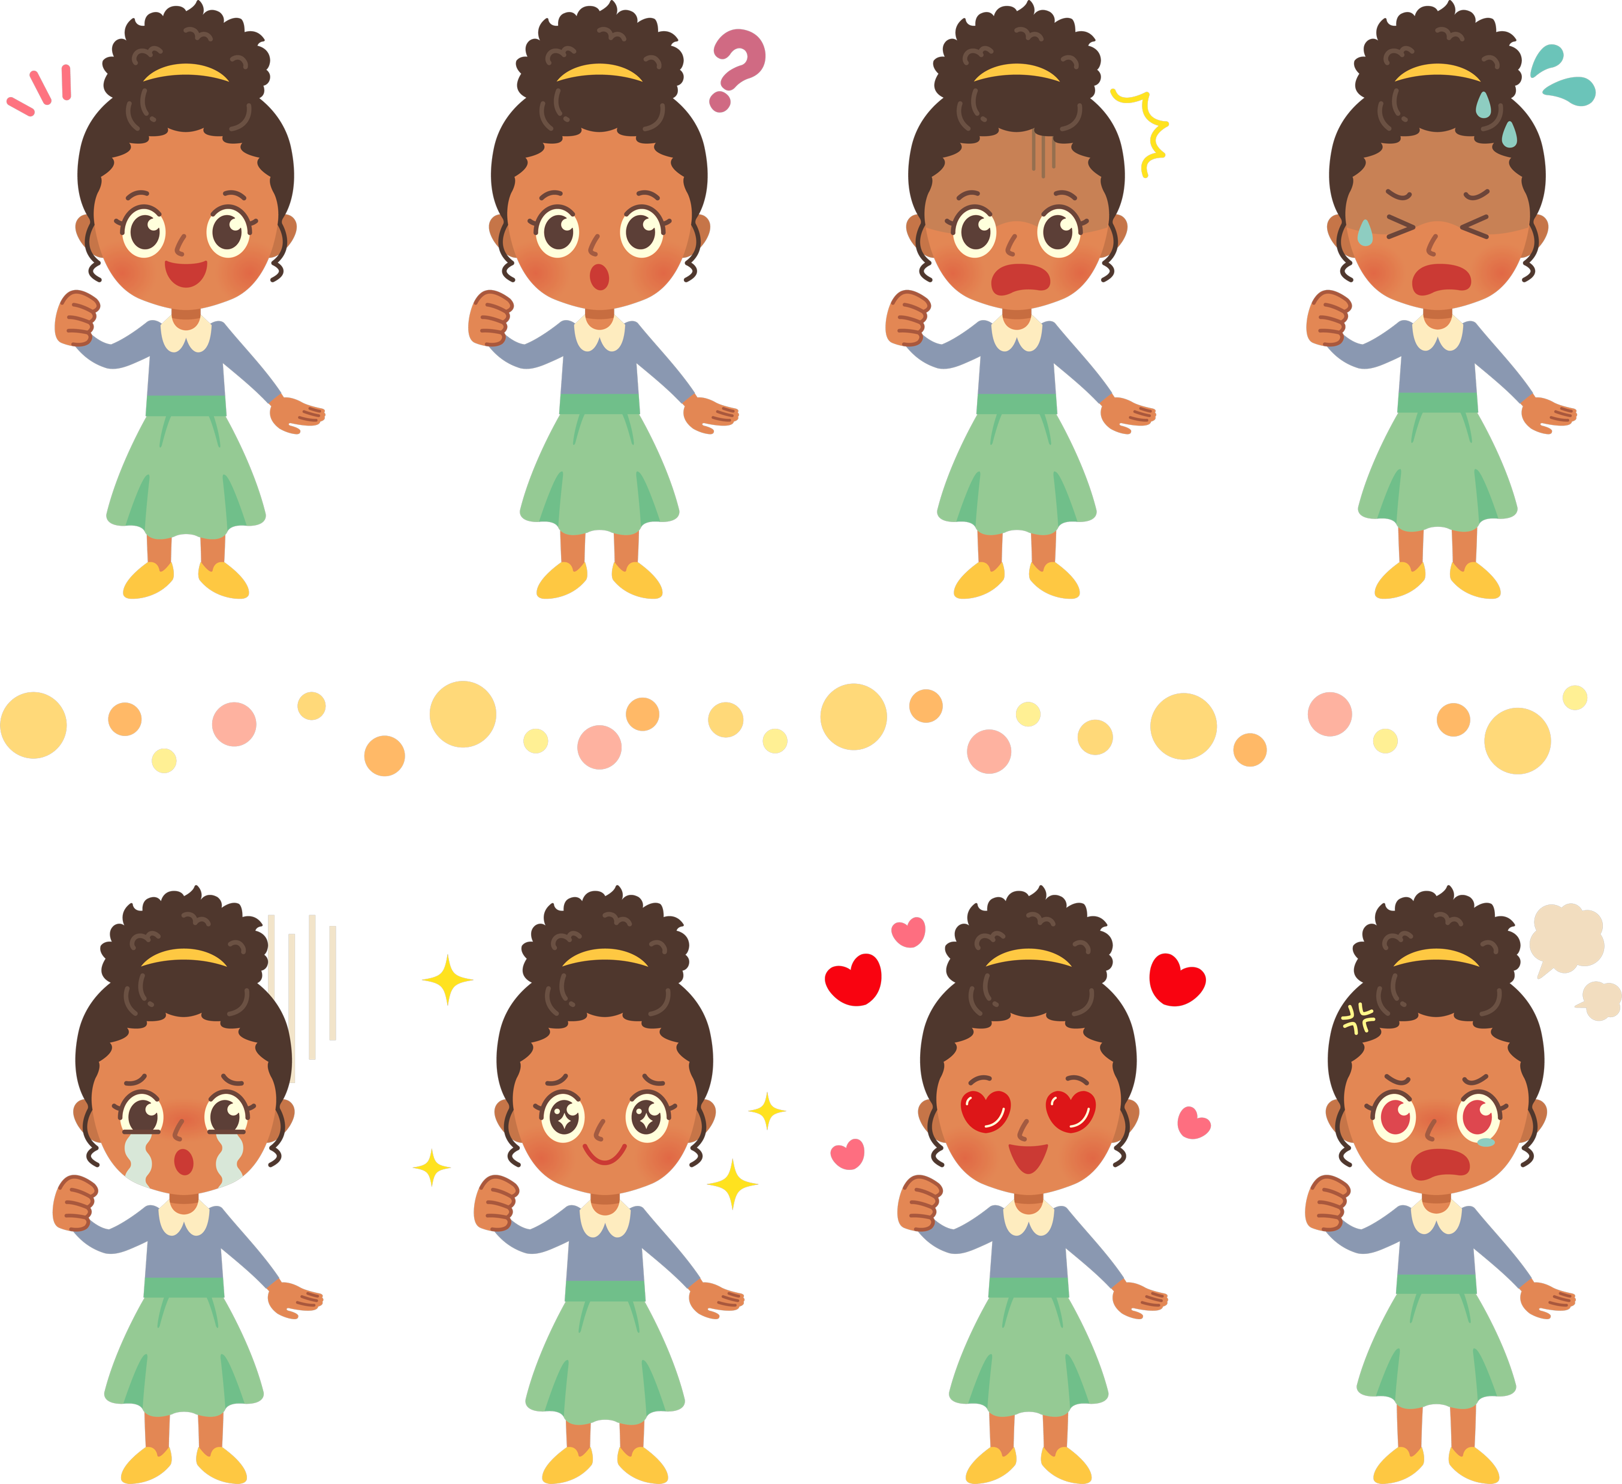
בת שבע תחי'
ברכה ושלום!
במענה על מכתבה מערב ראש השנה, בו שואלת באיזה אופן אפשר לה להוציא לפועל השפעה בסביבתה להוסיף בה ביהדות בתורתנו ומצוותיה,
ולפלא גם השאלה בזה, כי הרי כמו שמרגשת בטח שהיא מושפעת מחברותיה,
וכמו שכל אדם מושפע מסביבתו... הרי על אחת כמה וכמה שתעמולה בענייני תורה ומצוות ופנימיות התורה ונשמתה, היא תורת החסידות הדרכותיה ומנהגיה יכולה להחדיר ולהשפיע כמה פעמים ככה, כי הרי מרובה מידה טובה.
על כך כותב הרבי באיגרת אחרת:

Slide 9
ושתי נקודות כלליות בתעמולה זו, והם:
א) שהיא בעצמה תשמש דוגמה חיה בהנהגותיה וענייניה, מה היא בת מבית חסידותי.
ב) על ידי הסברה באותיות המתאימות לפי הבנתן לחברותיה עניני חסידות וסיפורי חסידים, אשר חומר עשיר ורב גוני תמצא בזה בספרי השיחות וליקוטי דיבורים, ובדברה בזה פעם אחר פעם, הנה בטוחים אנו, שמתקבלים דברים כאלו ופועלים פעולתם, ובלבד שיהיו דברים היוצאים מן הלב...
על כך כותב הרבי באיגרת אחרת:

Slide 10
יופי! אלו עצות ממש מעשיות... כלבבי... בע"ה אשתדל יותר בהתנהגות שלי, כדי להיות דוגמא חיה,
וגם אנסה להיות אקטיבית ופעילה: להסביר, לספר, לשכנע – כמובן בדרך נעימה
מה שמעניין לציין, שבמכתבים נוספים בנידון הרבי מייחס חשיבות דווקא לעשיה של בני הנוער בתחום עקב תכונות מיוחדות, אשר בהן ניחנו:

Slide 11
"אם האמור הוא כלל שנכון ליהודים בכלל, הוא יפה בייחוד לצעירים ולצעירות בני העם היהודי,
מכיוון שהצעירים חדורים במידה רבה של אומץ להתייצב מול אתגרים וקשיים!"
או במקום אחר:
"ואם בכל בני אדם הדברים אמורים על אחת כמה וכמה בדור הצעיר,
אשר מרצו לא נוצל עדיין ותוסס בו וגם היזמה שלו רבה יותר.”
כאשר הוא מדגיש:
"אלא שצריך זהירות בכיוון ובעניינים בם ישתמשו בהמרץ והכחות,
ובפרט במקומות ובעניינים אשר אור וחושך משמשים בערבוביה,
ומוכרחת שאלה ובירור אצל אנשים העומדים "מן הצד",
היכולים לשפוט על העניינים מבלי שוחד של אהבת עצמו ופניות עצמו.
גם מוכרחת השקפת החיים להיות מבוססת בתורה וחדורה רוח יראת שמים..."

Slide 12
תראי איך הרבי מנווט את הנמרצות והתעוזה שלנו לכיוון חיובי!
זה בהחלט מעודד ליישם את זה!
כמובן תוך שימת לב לדרישה להיות זהירות ולהתייעץ....
אם כבר הזכרת את התכונות שלנו, הצעירות, שהרבי מציין, נחזור למכתב הראשון שבו פתחנו,
שם הרבי מניע את הכותבת להשתמש גם באהבת החברה, בשיתוף הפעולה, המאפיין את בני הנוער,
ולגייס גם זאת לצורך ההשפעה.
הנה סיומו של המכתב:

Slide 13
ומובן וגם פשוט שברשותה ומזכותה לפרסם דברי אלה להתלמידות השייכות לענין זה, וביחד תפעלנה בכיוון האמור, ובוודאי אשר ה' יתברך יצליחן,
ובפרט אשר הסמינר הוא מיסודו ובהנהלתו של כ"ק מו"ח אדמו"ר זצוקללה"ה נבג"מ זי"ע, נשיא ישראל.
המחכה לבשורות טובות בכל האמור…

Slide 14

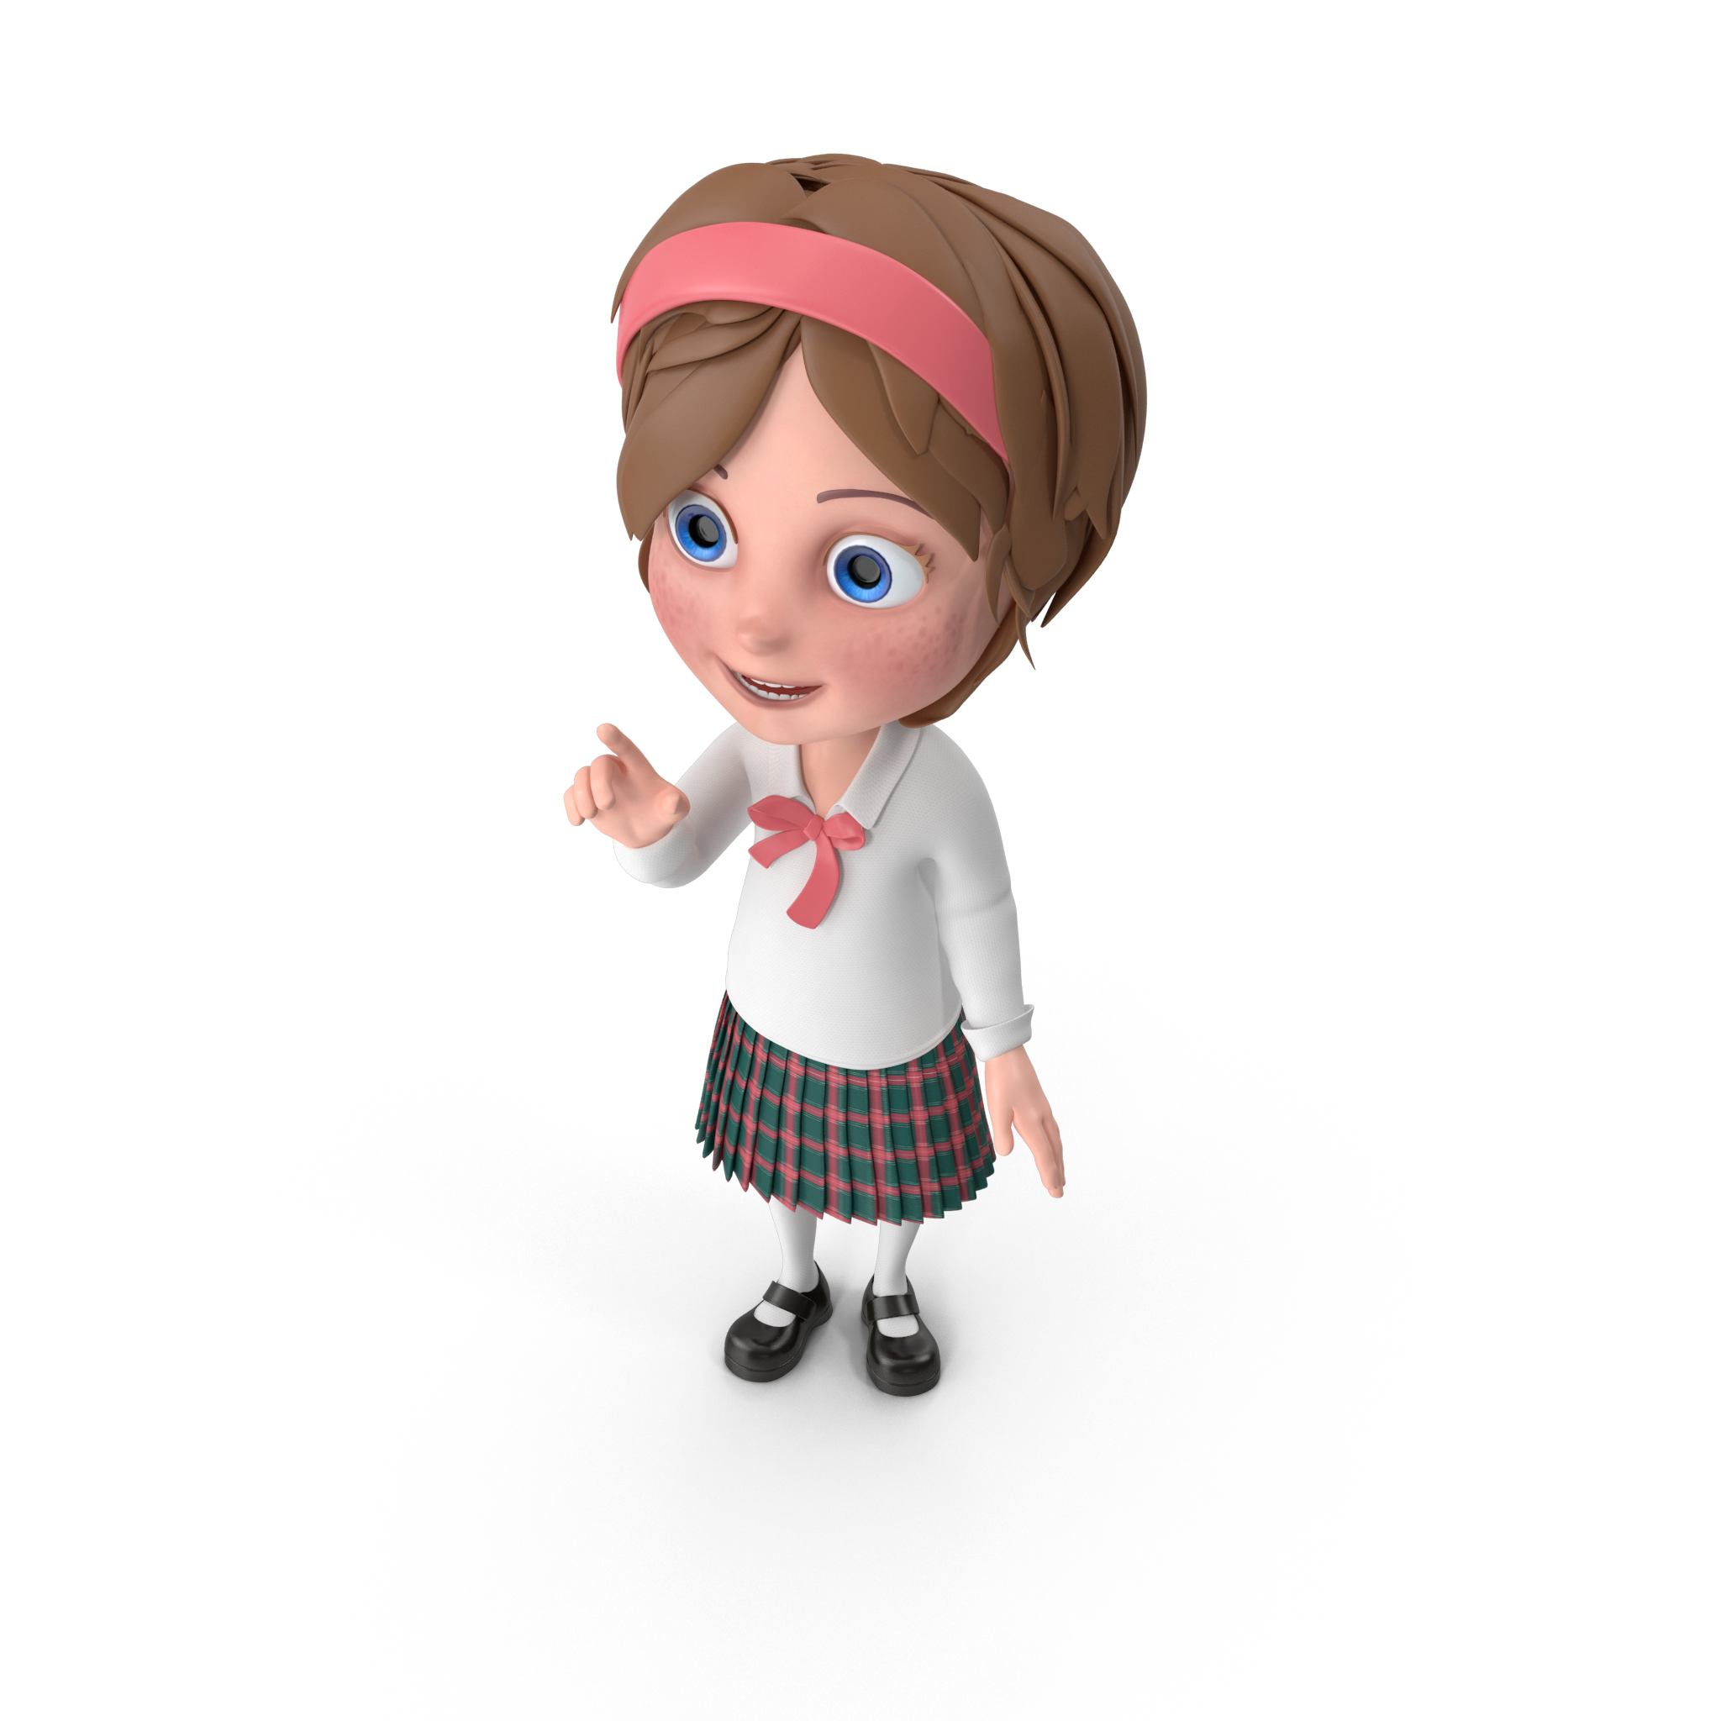
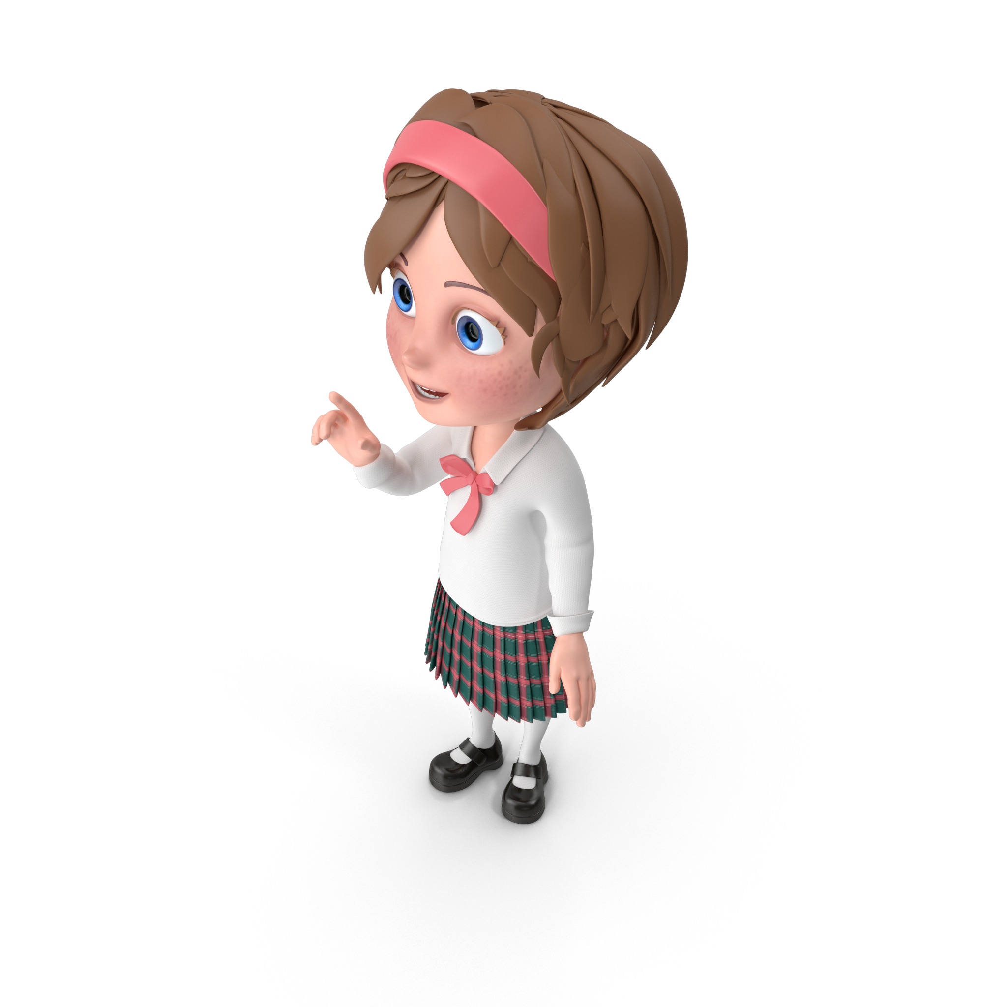
לסיום, כדי שנחוש כמה כוח יש לשיתוף פעולה בין כמה חברות לצורך השפעה על אחרות,
אני מזמינה אותך
וגם אתכן
לעשות ניסוי בהפסקה:
כשאתן בחצר, בתחילה אחת מכן תעמוד לבד ותרים את ראשה למעלה כמתבוננת במשהו
הסתכלנה סביב אם תלמידות אחרות עושות את זה בעקבותיה.
אחר כך עשינה את הפעולה הזאת שוב כקבוצה, פשוט עמודנה כמה בנות ביחד והבטנה כולכן כלפי מעלה –
עקובנה גם עכשיו אחרי התלמידות שסביבכן:
האם הן מביטות למעלה בעקבותיכן?
חשובנה מה ניתן ללמוד מכך...
בהצלחה!
Notes:
אפשר לדון מראש על תוצאות הניסוי הצפויות: כאשר קבוצה שלמה תביט למעלה, תעשינה זאת בעקבותיהן עוד בנות...
ניסוי זה מצביע על כוח הקבוצה בהשפעה.

